Slide 1
DNet：一种级联的DDNN推断框架
201857尹达恒

Slide 2
项目背景和目标
架构实现
封装部署
实现过程中发现的问题
下一步工作 & 研究点
容器镜像分发
边缘计算设备内的资源分配
边缘计算中心内的任务分派
边缘计算中心间的任务分派

Slide 3
项目背景和目标
Introduction

Slide 4
云计算+分布式计算
所有的流量全部汇聚到云计算中心
优点：“分布”仅限于计算中心内部
服务间通信延迟低
延迟不会成为分布式计算性能瓶颈
服务间通信网速快
网速不会成为分布式存储性能瓶颈
内部负载均衡即可满足流量路由需求
设备可控，通信安全
设备可靠，不易宕机

Slide 5
云计算+分布式计算
缺点：云计算中心只有一个
距离较远的设备连接质量不佳
距离较远的设备延迟较高
云计算中心负载大
性能瓶颈

Slide 6
边缘计算+分布式计算
优点：计算中心不只有一个
提高边缘地域设备连接质量
降低边缘地域设备延迟
云计算中心负载降低
云计算中心

Slide 7
边缘计算+分布式计算
区域流量汇聚到附近的边缘计算中心
“分布”在整个广域网中
跨区域通信延迟高
跨区域分布式计算速度慢
跨区域通信网速慢
跨区域分布式存储难实现
流量路由需要在外部完成
设备真假难辨，通信不安全
设备不稳定，容易宕机
云计算中心
性能瓶颈

Slide 8
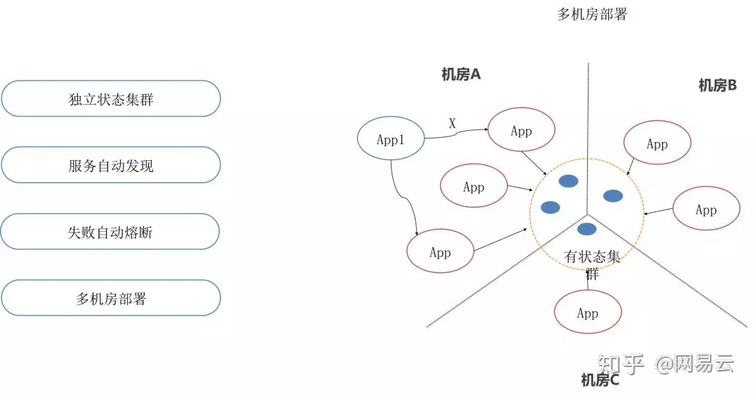
解决的问题的大致思路
通信延迟影响分布式计算速度/网速拖慢分布式存储读写速度
尽量将计算所需的全部服务和数据部署在一起
尽量避免访问其他边缘计算中心的服务和数据
无状态化
微服务思想

Slide 9
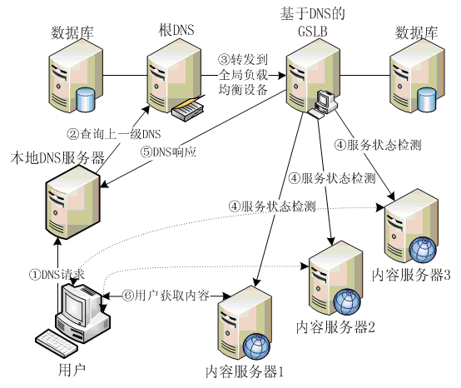
解决的问题的大致思路
流量路由需要在外部完成
全局负载均衡

Slide 10
解决的问题的大致思路
设备真假难辨，服务间通信不安全
基于设备指纹的验证和加密
边缘服务器不稳定容易宕机
自动进行冗余部署
自动管理冗余服务间负载均衡

Slide 11
现有框架的调研结果
Kubernetes和KubeEdge
✓指定服务部署位置和数据存储位置
✓自动进行冗余部署
✓自动管理冗余服务间负载均衡
国内云计算服务提供商的CDN业务
✓全局负载均衡
✗没有提供在CDN服务器部署Docker的业务
EVE（需要特殊硬件支持）
✓基于设备指纹的验证和加密

Slide 12
本项目的目标和要解决的问题
目标：在边缘计算环境中部署BranchyNet并执行推断任务
自行编程解决
✓ BranchyNet分层网络的搭建和打包
借助Kubernetes和KubeEdge框架解决
✓指定服务部署位置和数据存储位置
✓自动进行冗余部署
✓自动管理冗余服务间负载均衡
未能解决
✗基于设备指纹的验证和加密
✗全局负载均衡

Slide 13
架构实现
Design & Implement

Slide 14
架构 - 单传输层多计算层
3. 执行计算请求
计算层
计算层
计算层
计算层
计算层
计算层
计算层
2. 从计算请求队列取出计算请求
4. 计算结果放入计算结果队列
RabbitMQ
计算层监听计算请求队列
计算请求队列
计算结果队列
传输层监听计算结果队列
1. 计算任务放入计算请求队列
计算请求
传输层
5. 从计算结果队列取出计算结果返回
计算结果

Slide 15
架构 - 单传输层多计算层
一个队列可以连接多个计算层处理计算请求
传输层通过AMQP协议中的“消息ID”机制判断计算结果由哪个请求产生
计算请求不能在传输层间共享，因此一个队列只能有一个传输层

Slide 16
架构 - 计算单元级联
计算任务传输协议全部相同
计算单元可以级联，无所谓是在云端还是边缘
神经网络分块1
计算单元
神经网络分块2
计算单元
神经网络分块3
计算单元
神经网络分块4
计算单元
终端
计算请求
计算请求
计算请求
计算请求
计算结果
计算结果
计算结果
计算结果

Slide 17
实现
计算单元
下一分块的计算单元
计算层
Python
一个一个依次计算请求队列中的计算请求并·返回结果
Pytorch
神经网络
计算请求
计算结果
AMQP协议
RabbitMQ
计算请求队列
计算结果队列
计算请求
AMQP协议
计算结果
创建计算请求发往下一分块计算单元
传输层
计算请求
gRPC接口
否
需要请求下一分块？
是
计算请求
计算结果
计算结果
计算结果
返回计算结果
转发下一分块计算单元的计算结果
Node.js

Slide 18
封装部署
Deployment

Slide 19
封装方案
传输层容器（amd64+arm64v8）
基础：node:12-stretch
第三方库：amqplib、grpc
传输层程序脚本
计算层容器（amd64+arm64v8）
基础： python:3.7.9-slim-buster
第三方库：pika、grpcio、pytorch
计算层程序脚本
RabbitMQ队列容器（amd64+arm64v8）
rabbitmq:alpine

Slide 20
部署方案
台式机上部署Kubernetes、树莓派上部署KubeEdge
将服务部署在指定位置
在Kubernetes中为台式机和树莓派打上标签
部署Pod时设置NodeAffinity
自动冗余部署
在Deployment中设置副本数量
冗余服务间负载均衡
使用Kubernetes中的Service功能
Notes:
问沈老师Service改造的问题
按照从SDN中获取的信息确定转发规则

Slide 21
实现过程中发现的问题
Summary & Further work

Slide 22
项目实现过程中发现的问题
KubeEdge还不够完善
没有很好的批量部署方案
Bug很多，24h内必宕机一次
容器镜像很大、分发很慢
神经网络模型文件 >100M
神经网络框架 >100M
显卡驱动 >1G
从云端下载镜像网速很慢

Slide 23
下一步工作 & 研究点
Summary & Further work

Slide 24
下一步工作 & 研究点 容器镜像分发
Summary & Further work

Slide 25
容器镜像分发
容器镜像分发网络是一个典型的CDN网络：
容器镜像是静态内容
一个容器镜像会被很多边缘服务器下载
不同边缘地域的服务需要的容器镜像不尽相同

Slide 26
容器镜像分发
可能的研究点：优化容器镜像的分发规则
服务间有依赖关系（有向图）
→内容依赖条件下的CDN优化
服务
依赖
服务
依赖
依赖
服务
依赖
服务
依赖
依赖
依赖
服务
服务
依赖
Notes:
问伏博士内容依赖的CDN优化问题

Slide 27
容器镜像分发
可能的研究点：优化容器镜像的分发规则
容器镜像是分层的（树形图）
→重复内容已知条件下的CDN优化

Slide 28
下一步工作 & 研究点 边缘计算设备内的资源分配
Summary & Further work

Slide 29
边缘计算设备内的资源分配
边缘设备内部场景模型：
同时运行着多个计算层程序
每个计算层程序需要一定的CPU和内存资源：
每个计算任务只能交由一台设备处理
计算请求队列
计算请求队列
计算请求队列
计算请求队列
边缘计算设备
计算层程序A
计算层程序B
计算层程序C
计算层程序D

Slide 30
边缘计算设备内的资源分配
可证：任务间CPU抢占和时间片轮转不能提升平均性能
一个设备上部署多个同种计算层不能提升性能
一个任务执行时不能被其他任务打断
计算请求队列
部署副本无意义
抢占执行无意义
边缘计算设备
任务A
任务B
任务A
计算层程序A
计算层程序A
t

Slide 31
边缘计算设备内的资源分配
任务的完成过程：M|G|n队列
到达过程时间间隔连续
服务过程时间间隔离散
n为CPU核心数或GPU数量（如果需要GPU执行）
可分配的资源：内存
当内存满时将哪些计算层程序的数据调出内存
最小化某个任务完成时间的函数
实践上的难点：
控制神经网络框架的内存调入调出

Slide 32
下一步工作 & 研究点 边缘计算中心内的任务分派
Summary & Further work

Slide 33
边缘计算中心内的任务分派
核心问题：任务由哪台机器执行？
边缘计算中心内部的任务分派的特点：
边缘计算中心内部网络良好
一个队列为执行相同任务的所有机器分派任务
计算层程序主动拉取计算请求
边缘计算设备
计算层程序A
边缘计算设备
计算层程序A
计算请求队列
边缘计算设备
计算层程序A
边缘计算设备
计算层程序A

Slide 34
边缘计算中心内的任务分派
本项目中计算任务分派没有可优化的空间
同种任务的计算量恒定
不同设备的算力不同
算完一个任务拉取下一个任务
算完之前不许打断
任务分派方案不影响任务完成平均时间
任务必然按照队列中的顺序执行

Slide 35
边缘计算中心内的任务分派
修改应用场景使之有优化空间
任务计算量不固定
给任务加上优先级
……
实践上的难点
将被动请求式队列架构改为主动推送式队列架构，可以说是大改

Slide 36
下一步工作 & 研究点 边缘计算中心间的任务分派
Summary & Further work

Slide 37
边缘计算中心间的任务分派
核心问题：终端设备向哪个边缘计算中心传计算请求？
边缘计算中心间的任务分派的特点：
边缘计算中心看作M|M|m|n队列
M|M|m|n的平均等待时间可以计算得到

Slide 38
边缘计算中心间的任务分派
可能的优化：最小化传输延迟+等待时间
只需要收集信息+计算+排序
没有算法上的创新
关键点：测量传输延迟的方法和平均等待时间的方法
收集附近边缘计算中心数据？收集多远的数据？
最小化数据收集时间也可能成为一个优化点

